Slide 1
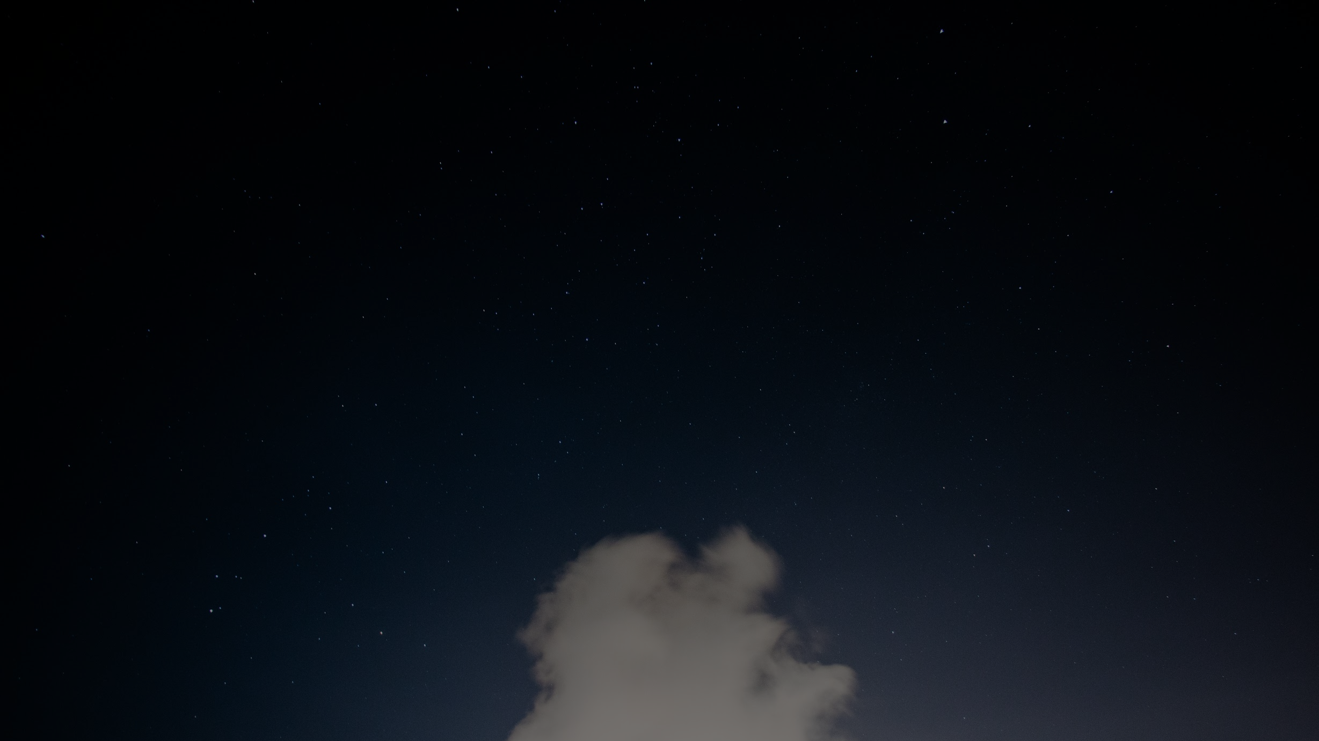
Chi è più creativo, io o il mio computer?
Alessandro Londei
alessandro.londei@gmail.com

Slide 2
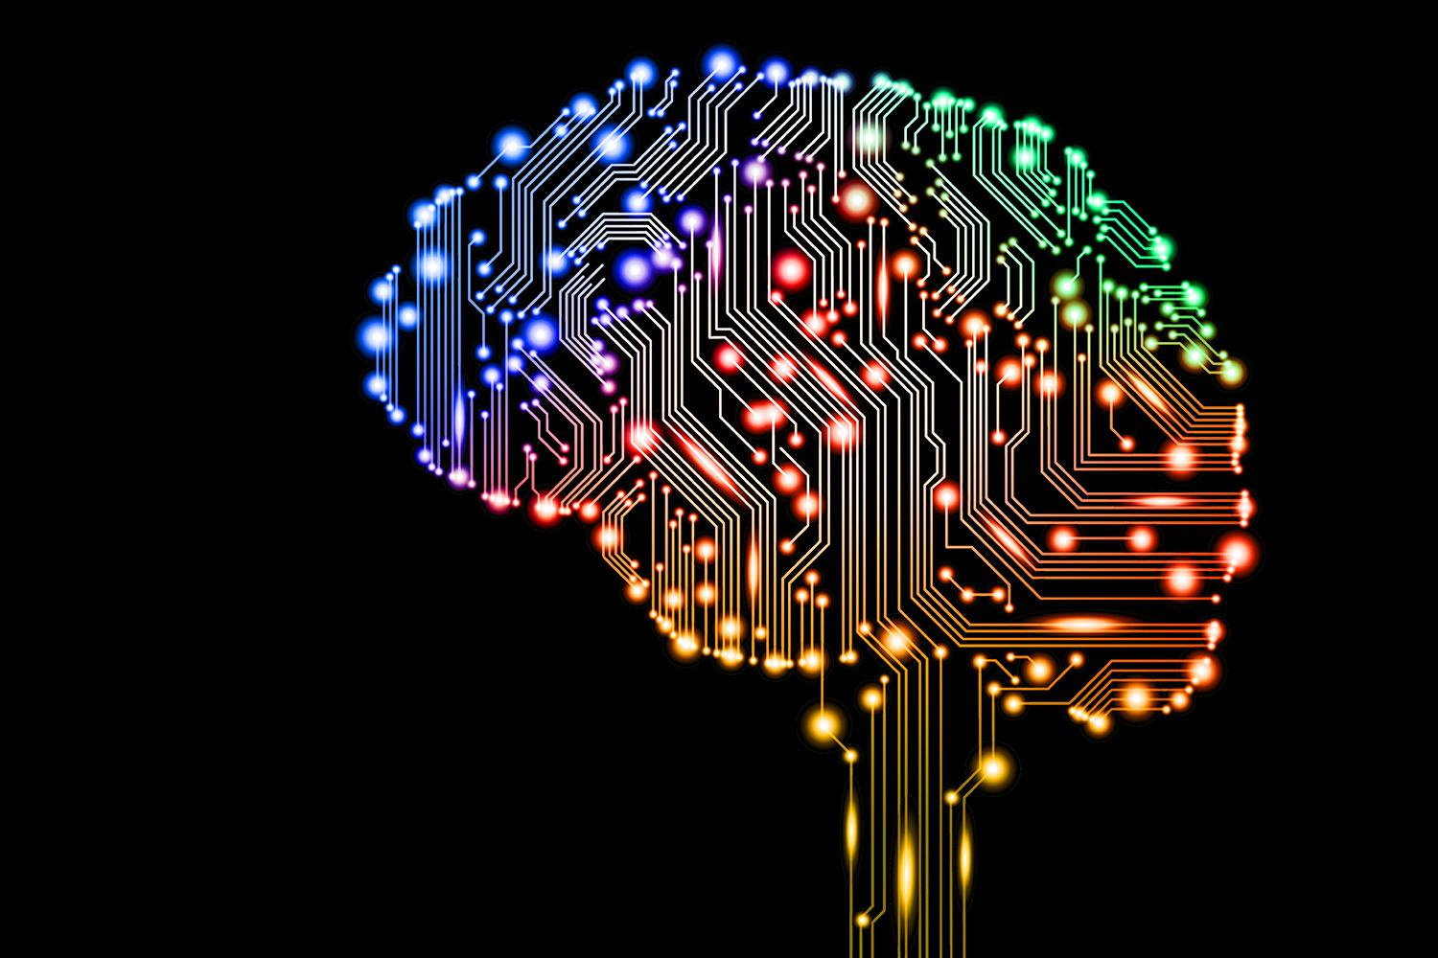
Intelligenza Artificiale

Slide 3
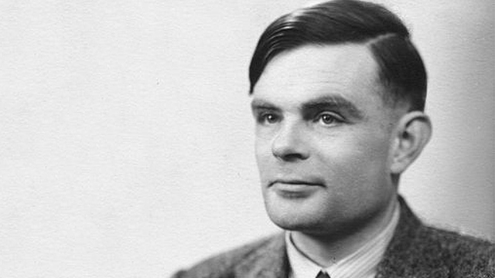
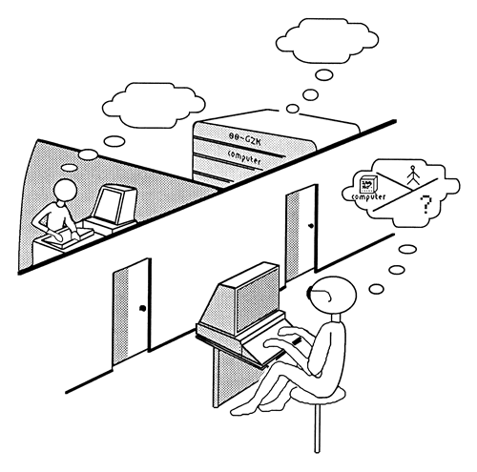

Slide 4
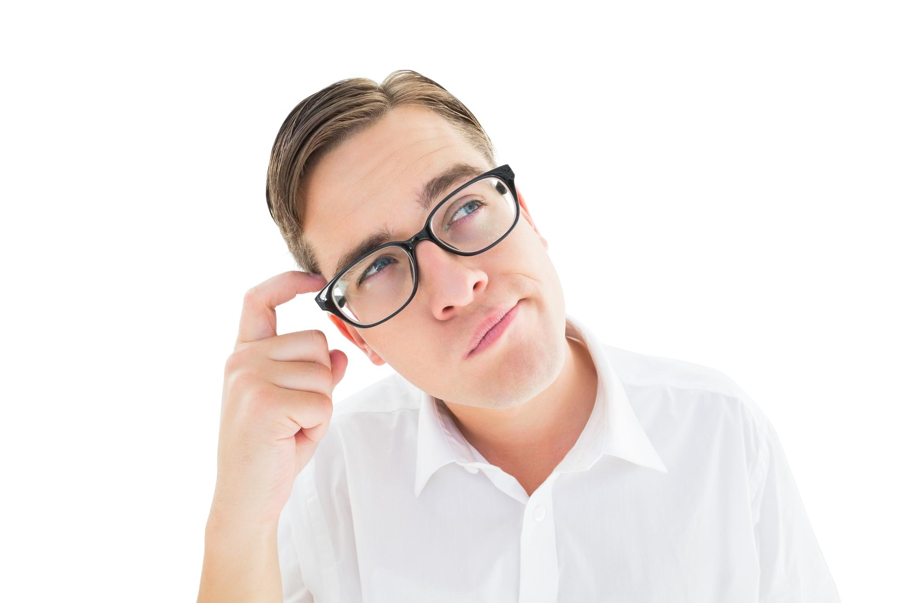
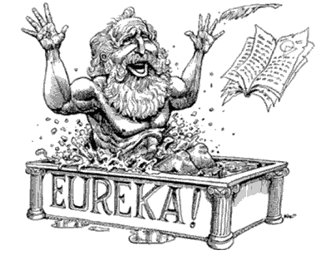
P⊃Q

Slide 5
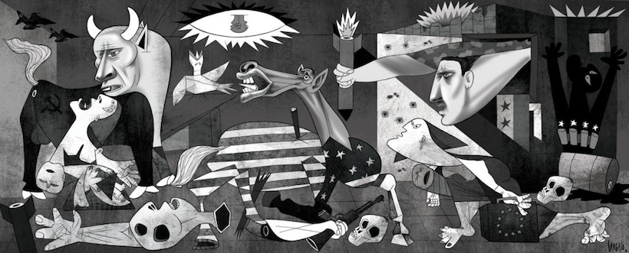
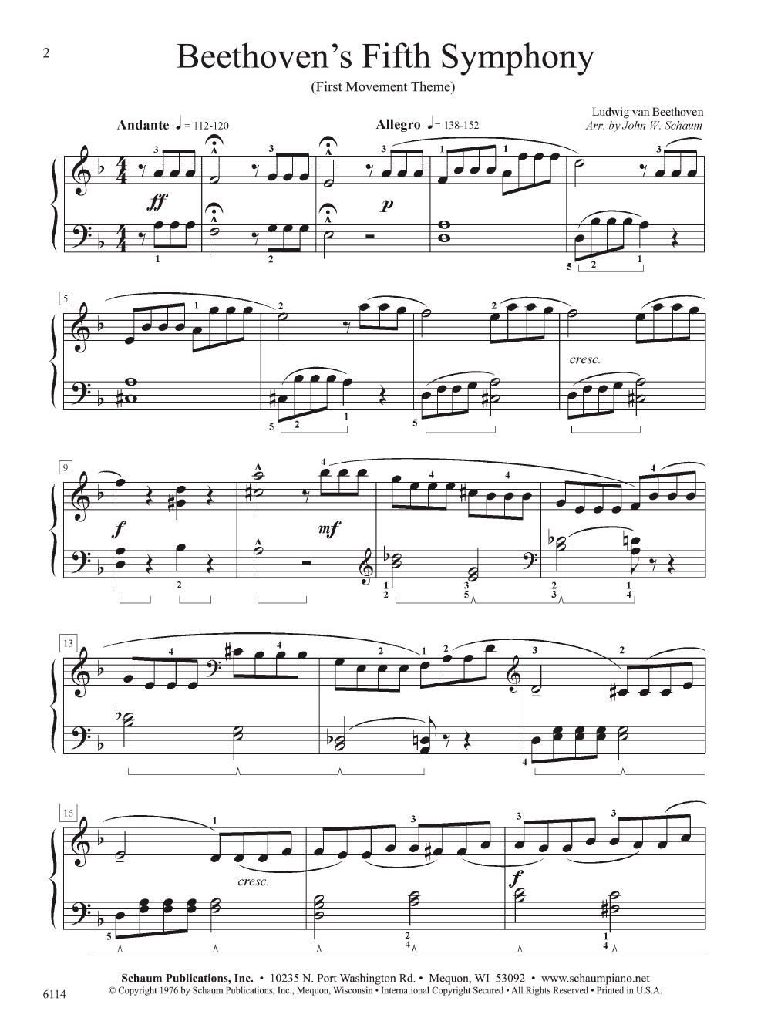
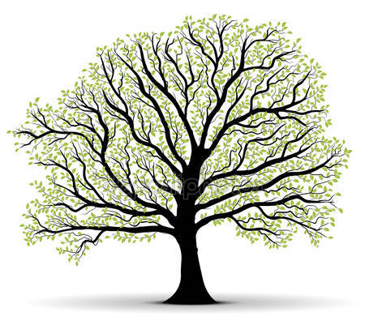
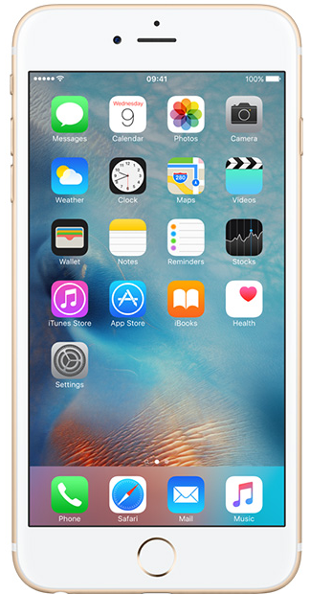

Slide 8
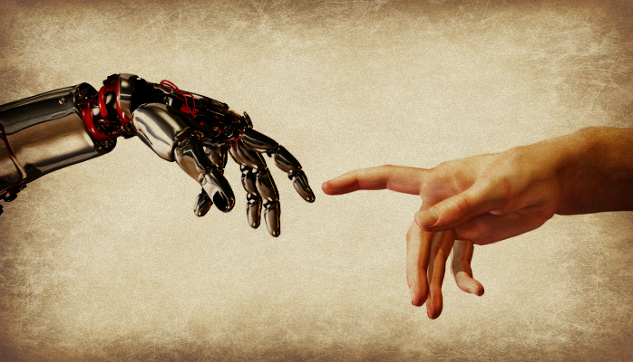

Slide 9
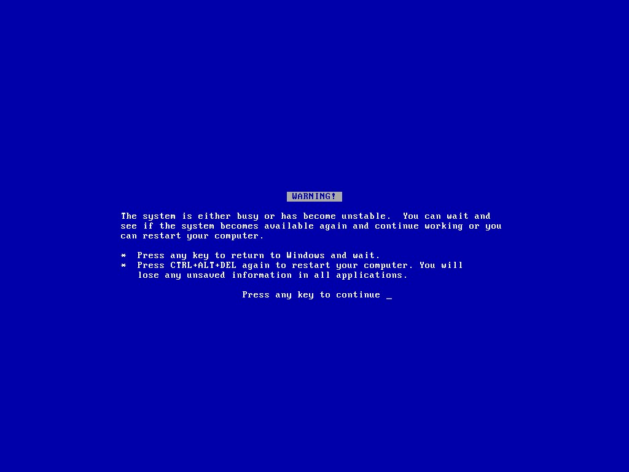

Slide 10
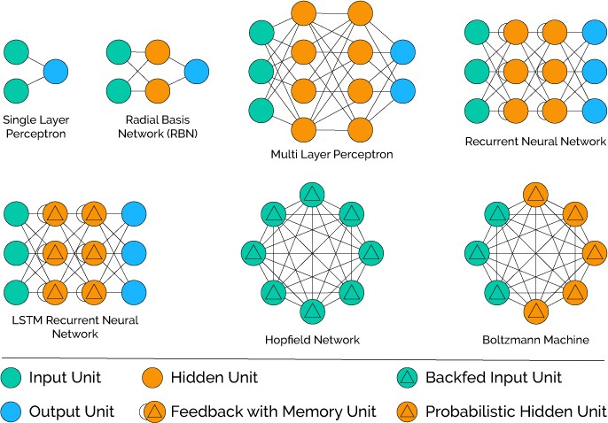
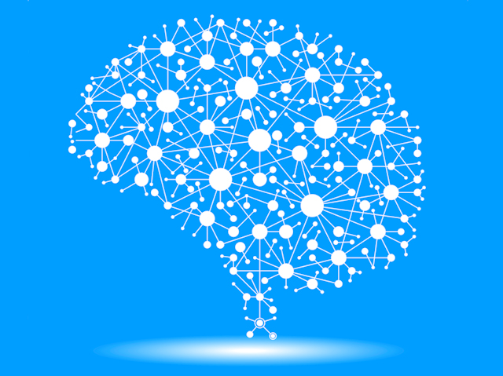
Reti Neurali
Deep Learning Neural Networks
Generative-Adversarial Neural Networks
Long Short-Term Memory Neural Networks

Slide 11
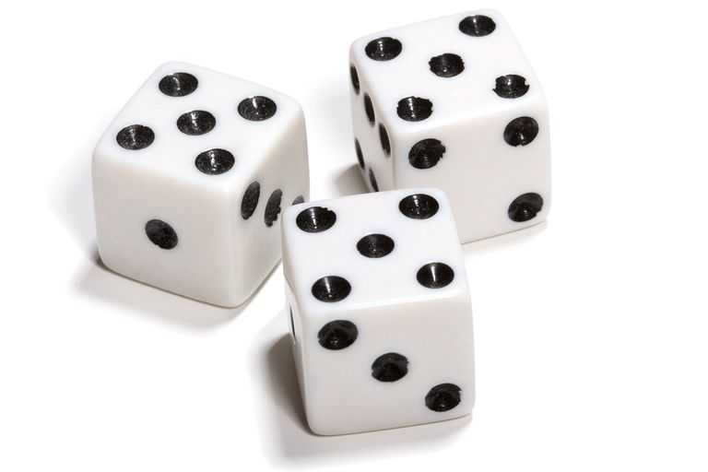
...e l’inconscio?

Slide 12
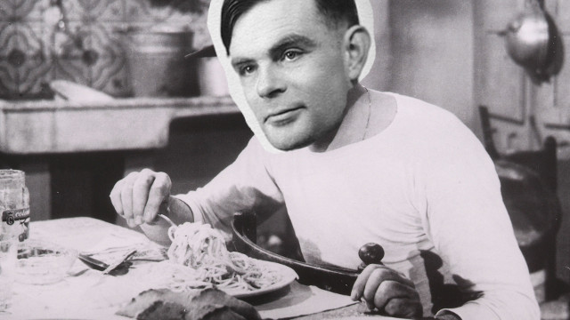
Er teste de Tùringhe

Slide 13
...chi nnu l’ha ddetta.
S’io mo a sta faccia, cce er padron de carcia,
che sse svejjò ppé la santa contegna,
e ccome sce se crede santarella.
De sta manna de strozzi a la madonna,
che pporta llà cche d’è ccome la pietra
d’indove se sparagna santa cchiesa.
Che sserve a la madonna de lo stato
che sse svejjò pitaccia a la madonna.
Disceve a cchi sse scerta che sta scoja,
sò ccome si l’avessimo accioccata
cose de cuanto e ccome ar cardinale,
che s...
...chi nnu l’ha ddetta. S’io mo a sta faccia, c’ha la bbocca uperta, je sce metto una mano, e nu la strigne, la verità dda mé ttiella pe ccerta. Ma ssi fficca la mano uno in buscía, èssi sicuro che a ttirà nné a spigne cuella mano che llí nnun viè ppiú vvia. E nnun t’abbasta, di’, bbrutta pe ttutto, co cquelli ggiochi d’acqua in de la gola, de vedemme scquajjà ccome lo strutto che sse mette d’intorno a una bbrasciola; c’adesso me sce fai la bbannarola che s...

Slide 14
